Slide 1
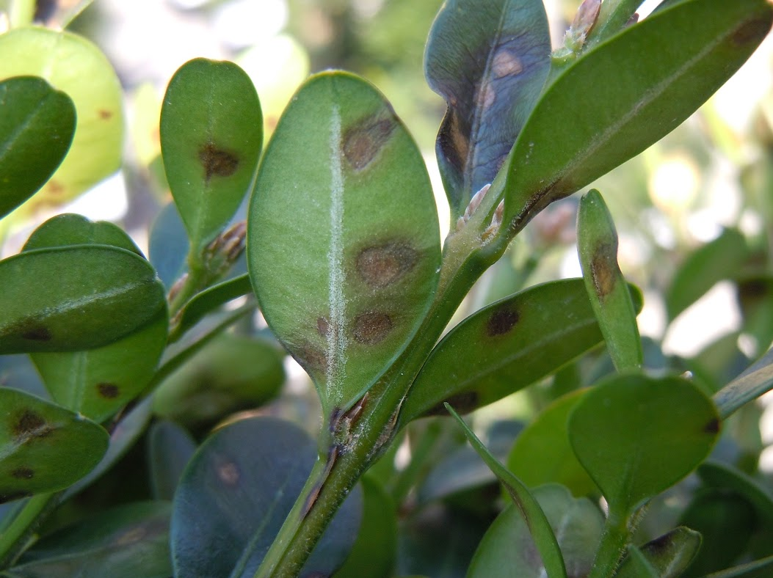
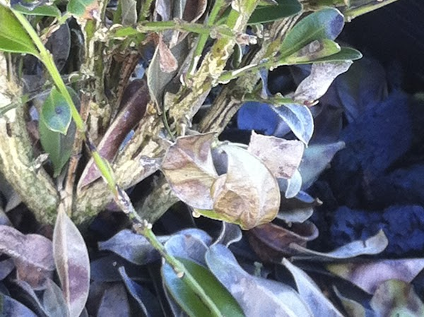
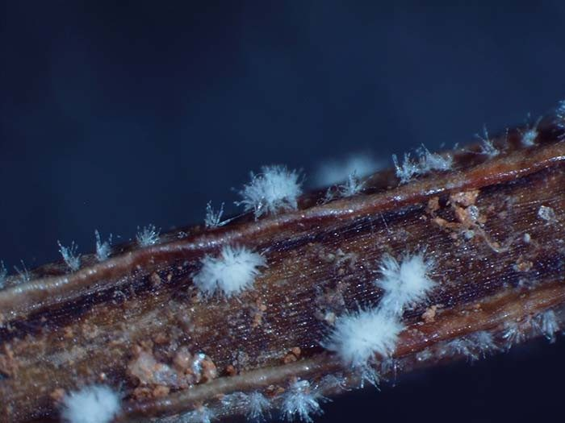
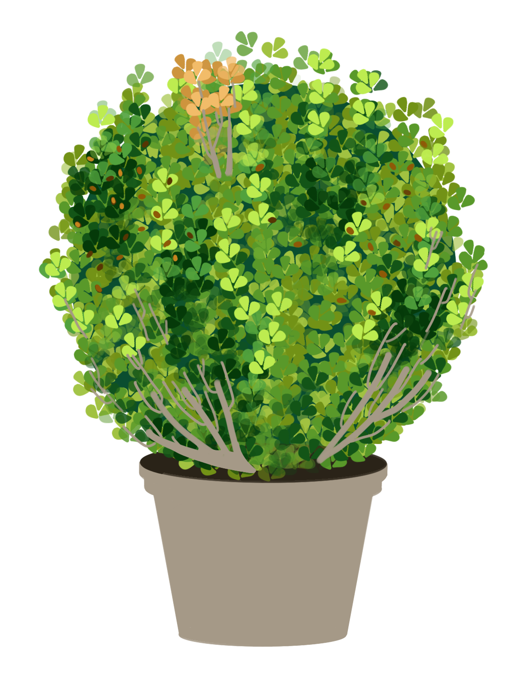
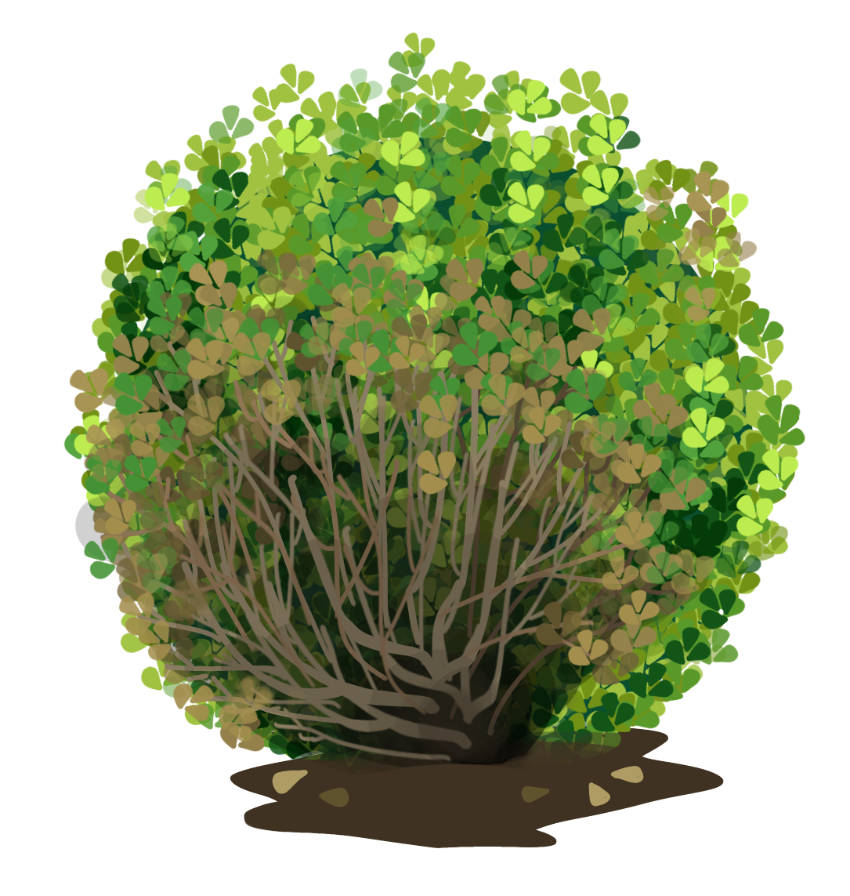
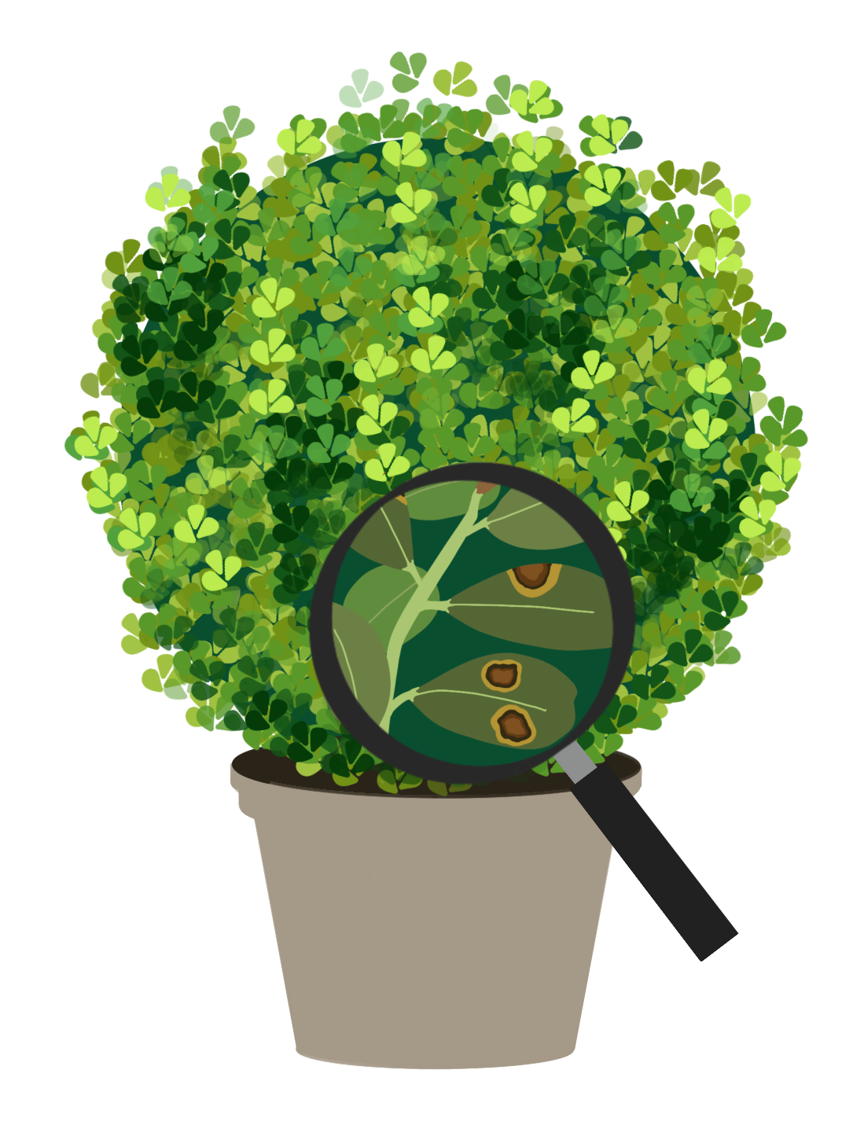
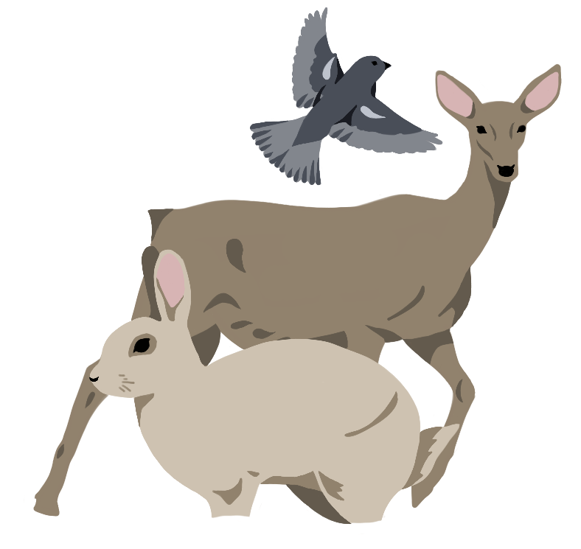
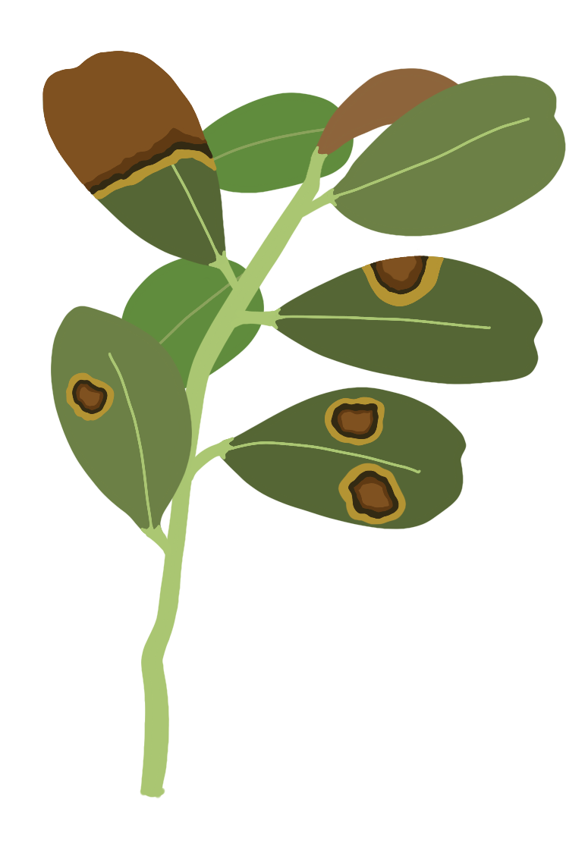
Boxwood Blight Uncovered: From Infection to Detection
Common Names
Boxwood blight
Box blight
Boxwood leaf drop
Blight disease of boxwood
Pathogen causing this disease
Calonectria pseudonaviculata
El tizón de boxwood al descubierto: De la infección a la detección
Nombres comunes
Tizón de boxwood
La enfermedad del tizón de boxwood
La caida de hojas de boxwood
El hongo causante de la enfermedad
Calonectria pseudonaviculata
Conducive Conditions – Condiciones Favorables
Symptoms – Síntomas
Conducive weather for disease
High humidity Mild, wet weather (60˚ F - 77˚ F) Rain splashes spores in the soil and on fallen leaves to the foliage of other plants
Clima favorable para la enfermedad
Alta humedad Clima humedo y templado (60˚ F - 77˚ F) La lluvia ayuda a la dispersión de esporas presentes en el suelo y en las hojas caídas hacia el follaje de otras plantas
Conducive practices for disease
Watering too frequently Tightly packed pots Plants shaded by structures and buildings
Prácticas que favorecen la enfermedad
Riego con demasiada frecuencia Macetas muy juntas Plantas en áreas sombreadas
Likely infection conditions
Moisture on leaves for long periods of time High humidity and free water present
Condiciones probables de infección
Humedad en las hojas por largos períodos de tiempo Alta humedad y agua libre presente
Dark spots with darker margins. May grow together to form large lesions or entire leaf may turn gray to black.
The center of the leaf lesion may turn tan.
Yellow halos may appear
Leaves look bronzed and begin to fall off (defoliate)
Manchas oscuras con márgenes más oscuros. Pueden crecer juntos para formar lesiones más grandes
El interior de las lesiones foliares se vuelve bronceado. Aparecen halos amarillos
Las hojas se ven bronceadas y comienzan a caerse (defoliarse)
Mechanisms of Spread – Mecanismos de propagación
Infested leaf litter (microsclerotia & conidia)
Hojarasca infestada (microesclerocios y conidios)
Litter transported on vehicles, feet, and equipment
Water splash, wind
Salpicadura de agua, viento
Introduction through infected plants
overwintering
Hibernación
Stem lesions are dark & linear to diamond-shaped, may start at the bottom of the plant
Stems may appear bare if all leaves have fallen
Spores will form sticky w hite mass on undersides of leaves and stem. Photo Credit: E. Bush
Hojarasca transportada en vehículos, botas y equipos
Introducción a través de plantas infectadas
Las lesiones del tallo son oscuras y en forma de diamante, crecen hacia arriba desde la parte inferior de la planta
Las lesiones del tallo pueden ser más evidentes si todas las hojas se han caído
Las esporas formarán una masa blanca pegajosa en la parte inferior de las hojas y el tallo
Disease
Enfermedad
Scouting Tips – Consejos de monitoreo
Where to look?
Disease will often begin from the interior or lower canopy of the plant. Move outer leaves and upper branches aside to inspect those locations carefully. These areas stay moist for longer and are more prone to infection.
Dónde buscar?
La enfermedad generalmente empieza desde el interior o las ramas bajas de la planta. Mueve las hojas exteriores y las ramas superiores hacia un lado para inspeccionar esos lugares cuidadosamente. Estas áreas permanecen húmedas por más tiempo y son más propensas a la infección.
Spread from animals
Equipment, gloves, tools
Propagado por animales
Water splash
Salpicadura de agua
Equipo, guantes, herramientas
Seasonal Scouting
Symptoms may be mild, but still present during summer months. Overhead irrigation increases the risk of disease Symptoms become more apparent during the wet weather from fall through spring Scout for disease year-round Check greenhouses often, since they foster conditions for disease development
Monitoreo de acuerdo a la estación
En el verano los síntomas pueden ser leves, pero pueden ser observados. El riego por aspersión aumenta el riesgo de la enfermedad. Los síntomas se vuelven más evidentes desde el otoño hasta la primavera cuando las condiciones son muy húmedas. Inspeccione en busca de enfermedades durante todo el año. Revise los invernaderos con frecuencia, ya que aquí las condiciones son favorables para el desarrollo de la enfermedad.
Conidia on infected foliage
Conidios en hojas infectadas
© 2024 Oregon State University. Extension work is a cooperative program of Oregon State University, the U.S. Department of Agriculture, and Oregon counties. Oregon State University Extension Service offers educational programs, activities, and materials without discrimination on the basis of race, color, national origin, religion, sex, gender identity (including gender expression), sexual orientation, disability, age, marital status, familial/parental status, income derived from a public assistance program, political beliefs, genetic information, veteran’s status, reprisal or retaliation for prior civil rights activity. (Not all prohibited bases apply to all programs.) Oregon State University Extension Service is an AA/EOE/Veterans/Disabled.
Publication reviewed on August 2024. Luisa Santamaria_, PhD. Extension Plant Pathologist.
© 2016 Oregon State University. El trabajo de Extensión es un programa de cooperación de Oregon State University (la Universidad Estatal de Oregon), el Departamento de Agricultura de los Estados Unidos y los condados de Oregon. El Servicio de Extensión (Extension Service) de Oregon State University ofrece programas educativos, actividades y materiales sin discriminación en base a la raza, color, origen nacional, religión, sexo, identidad de género (incluyendo la expresión de género), orientación sexual, discapacidad, edad, estado civil, estatus de la familia/padres, ingresos derivados de un programa de asistencia pública, creencias políticas, información genética, estado de veterano, represalia por actividad previa de los derechos civiles. (No todos los términos prohibidos se aplican a todos los programas.) El Servicio de Extensión de Oregon State University es una institución de AA/EOE/Veteranos/Discapacitados.
Publicación revidada en Agosto 2024. Luisa Santamaria_, PhD. Extension Plant Pathologist
Notes:
Notes:
In Powerpoint, click View > Guides
Keep text within gutter guides.
Author list: Don’t split names onto two lines (e.g., “Jimmy [break] Smith”). If that happens, use a new line, unless you need the space. Bold the first names of anybody who’s presenting in person.
Intro/methods/result: Do not drop below font size 28, but if you have extra space, jack up the font size until the space is full.
Do not use color in the sidebars except in graphs/figures. It’ll pull attention from the center and slow interpretation for passersby.

